Slide 1
Personalized Federated Learning With a Graph
Fengwen Chen , Guodong Long, Zonghan Wu, et al.
IJCAI ’22
吕丁阳
Notes:
大家好，今天给大家分享的是一篇发表在IJCAI22上的论文，标题是 基于图的个性化联邦学习

Slide 2
提纲
研究背景
方法建模
实验总结
Notes:
主要分享三个部分内容。

Slide 3
提纲
联邦学习
研究背景
个性化联邦
图神经网络
Notes:
首先是第一部分，研究背景。

Slide 4



研究背景
联邦学习 Federated Learning
FL：一种分布式训练框架
客户端使用本地数据训练
客户端上传模型至服务器
服务器聚合模型 (如 FedAvg)
服务器下发聚合后的模型
优点：保护数据隐私隐私、节省数据传输开销、充分利用终端计算资源
问题：终端系统异构、模型传输带来的通信开销、数据的Non-IID特性等
Local Data
Local Model
Global Model
Train
aggregate
Distribute
Notes:
联邦学习他就是一种分布式的训练框架。每个客户端只使用自己的本地数据训练模型，然后将训练的模型上传到服务器进行聚合，比如最简单的加权平均FedAvg。
然后服务器下发聚合后的模型进行下一轮的训练。
联邦学习中每个客户端不需要传输数据，所以能够保护数据隐私，节省传输开销。
但也存在很多问题，比如不同终端的系统异构问题，还有数据的Non-IID特性。

Slide 5
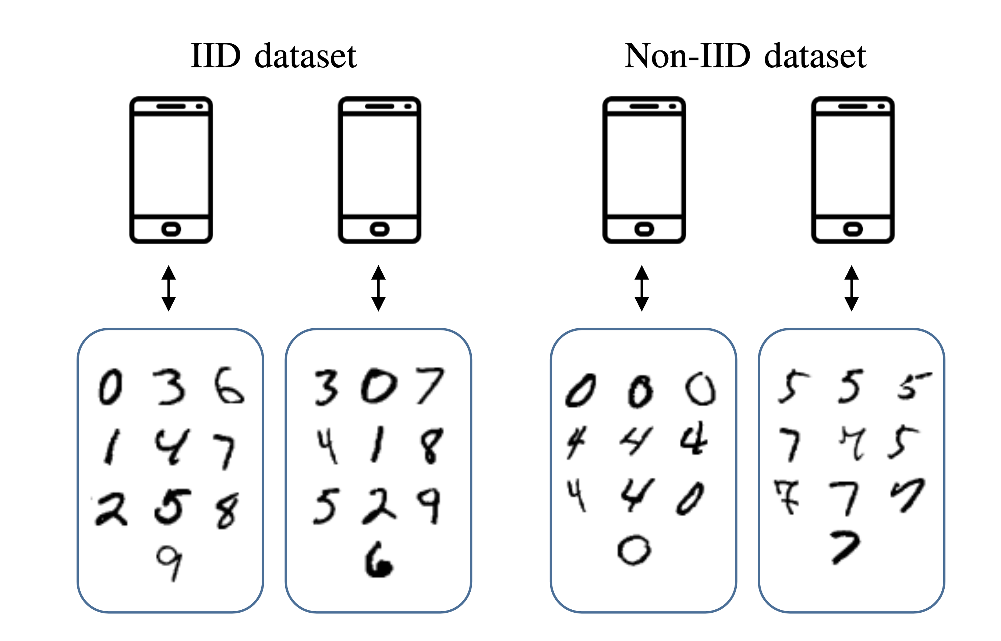
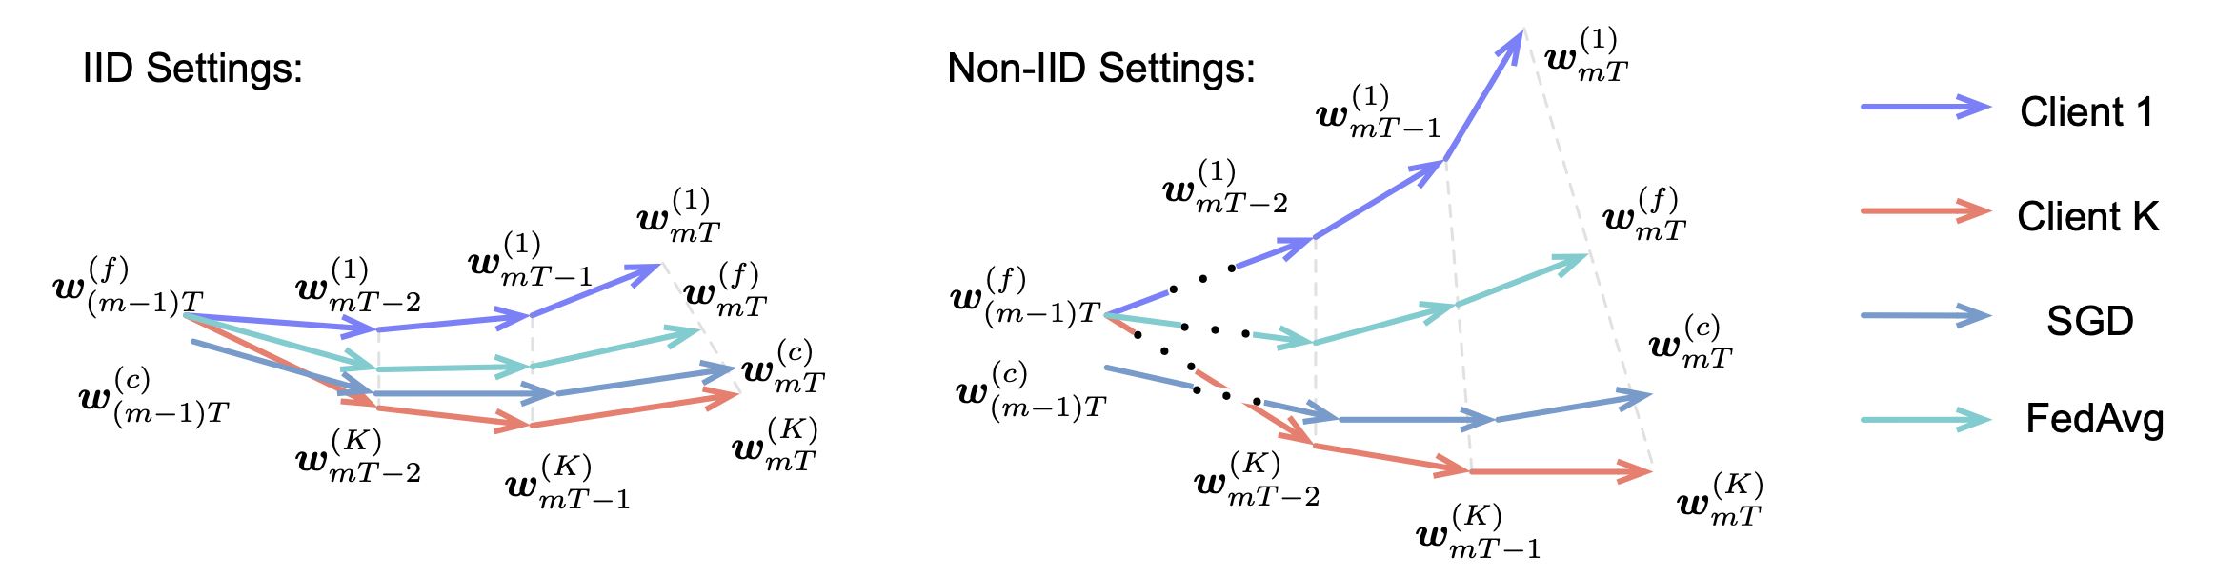
研究背景
Non-IID (not independent and identically distributed)
[1] Hellström H, Silva Jr J M B, Fodor V, et al. Wireless for Machine Learning[J]. arXiv preprint arXiv:2008.13492, 2020.
[2] Zhao Y, Li M, Lai L, et al. Federated Learning with Non-IID Data[J]. arXiv preprint arXiv:1806.00582, 2018.
Notes:
Non-IID就是非独立同分布。
独立同分布所有样本服从一个隐含的分布，所有样本都是独立地从这个分布上采样得到的。
这个假设一半就保障了通过训练数据学习到的模型能够在测试集上获得好的效果。
但是在联邦学习的应用场景中，各个客户端设备上的数据是独立产生的，每个客户端本地数据都不能代表总体分布。
举一个简答的例子就比如手写数字识别，IID就是每个终端上都基本上有全部的数字类型，但是Non-IID下每个客户端可能只有一两个类别。
这样就会导致每个客户端本地模型的收敛方向相差比较大，那么聚合后的全局模型也就不能很好的适用于每个客户端。
//
Wc是集中式下训练的最优模型参数，wf是联邦平均，这两个在Non- IID时差的比较远。

Slide 6
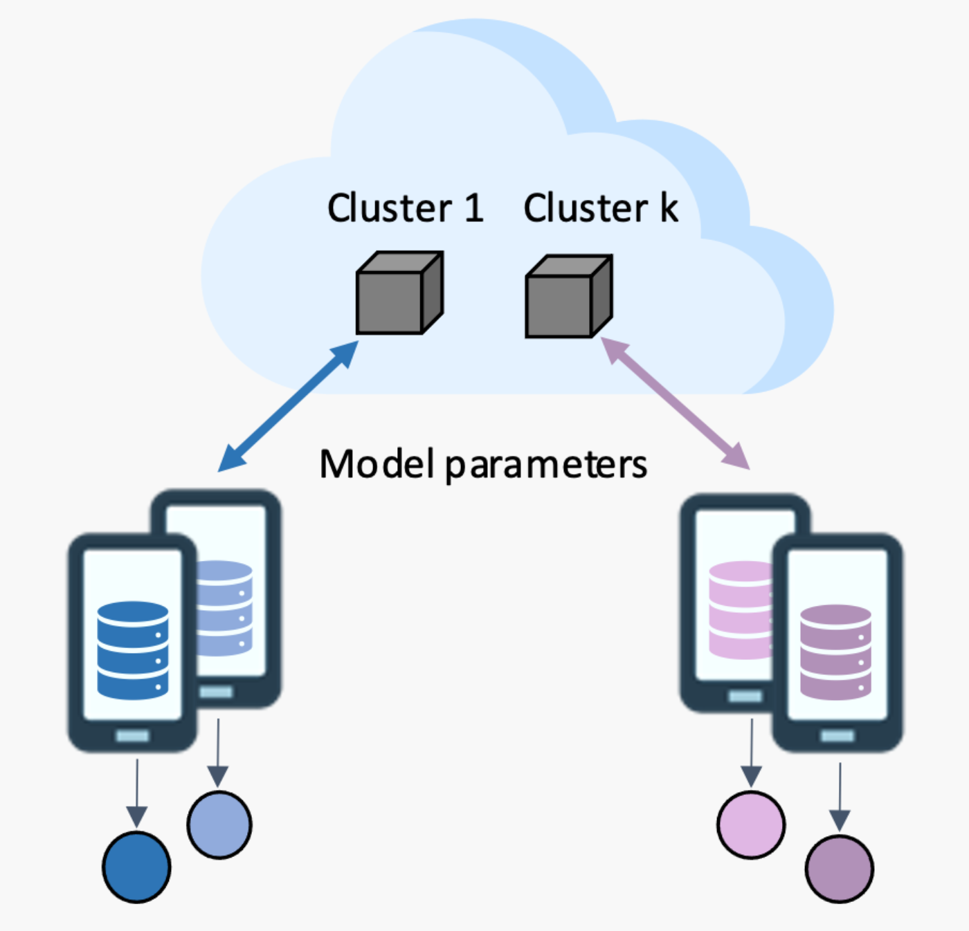
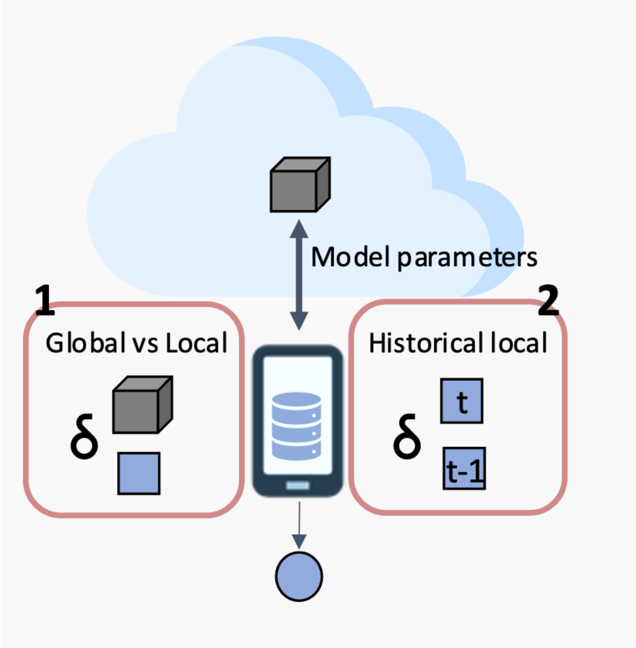
研究背景
个性化联邦学习 Personalized Federated Learning
Group-wise PFL
Client-wise PFL
[1] Tan A Z, Yu H, Cui L, et al. Towards personalized federated learning[J]. IEEE Transactions on Neural Networks and Learning Systems, 2022.
Notes:
那么解决Non-IID问题有一大类方法，就是个性化联邦学习。
就是说全局的模型不能够很好的适应每一个客户端，那么我就为每个客户端提供一个个性化的模型。
从粒度上也可以将个性化分成两大类，一个是group-wise的，就是把相似的客户端聚成一组，然后为这一个组提供一个个性化的模型
还是一种是client-wise的，就是为每一个客户端都提供一个个性化的模型。

Slide 7
研究背景
问题与动机
Learn a robust global model
[1] Reddi, Sashank, et al. Adaptive Federated Optimization. ICLR 2020.
Learn multiple global or centric models
[2] Ghosh, Avishek, et al. An efficient framework for clustered federated learning. NeurIPS 2020.
Learn many client-specific personalized models
[3] Li, Tian, et al. Ditto: Fair and robust federated learning through personalization. ICML 2021.
总结
趋势：from learning server-based models to client-speciﬁc models
关键：全局知识共享 + 本地模型个性化
评价
Non-IID程度较大时，聚合所有节点，会产生低质量的全局模型
仅仅聚合所有的客户端模型，忽略了节点之间的关系
从应用的角度来看，Graph 具有的丰富结构信息有利于提升FL性能
Notes:
然后早期针对这个Non-IID的还有一些工作是在服务器上训练一个更加鲁棒的模型，但一般针对的是Non-IID程度不是很大的任务。
下面两个就是刚才提到的个性化联邦学习。
所以解决Non-IID的工作趋势是从优化服务器端的模型转移到优化客户端模型。
所以在优化客户端模型时，就需要考虑两个关键因素，一个是全局的知识共享，就是说我虽然为每个客户端训练更加个性化的模型，但是我还是在联邦学习的框架下，希望利用其他的客户端信息；
第二个就是如何去得到更好的本地个性化模型。
现有的这些工作呢，在全局知识共享这一块，主要还是利用FedAvg来聚合所有节点。但是如果Non-IID程度大，就有可能产生低质量的全局模型。
在个性化这一方面，每个客户端也仅仅使用本地的数据来训练，也忽略了客户端与客户端之间的关系。
从应用的角度来看，客户端与客户端之间的关系，也是真实存在于实际的应用中的。

Slide 8
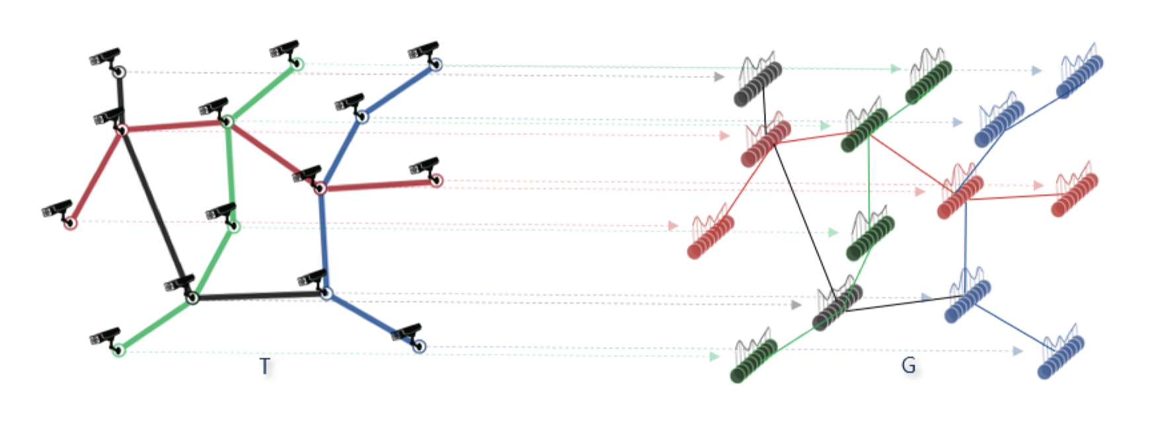
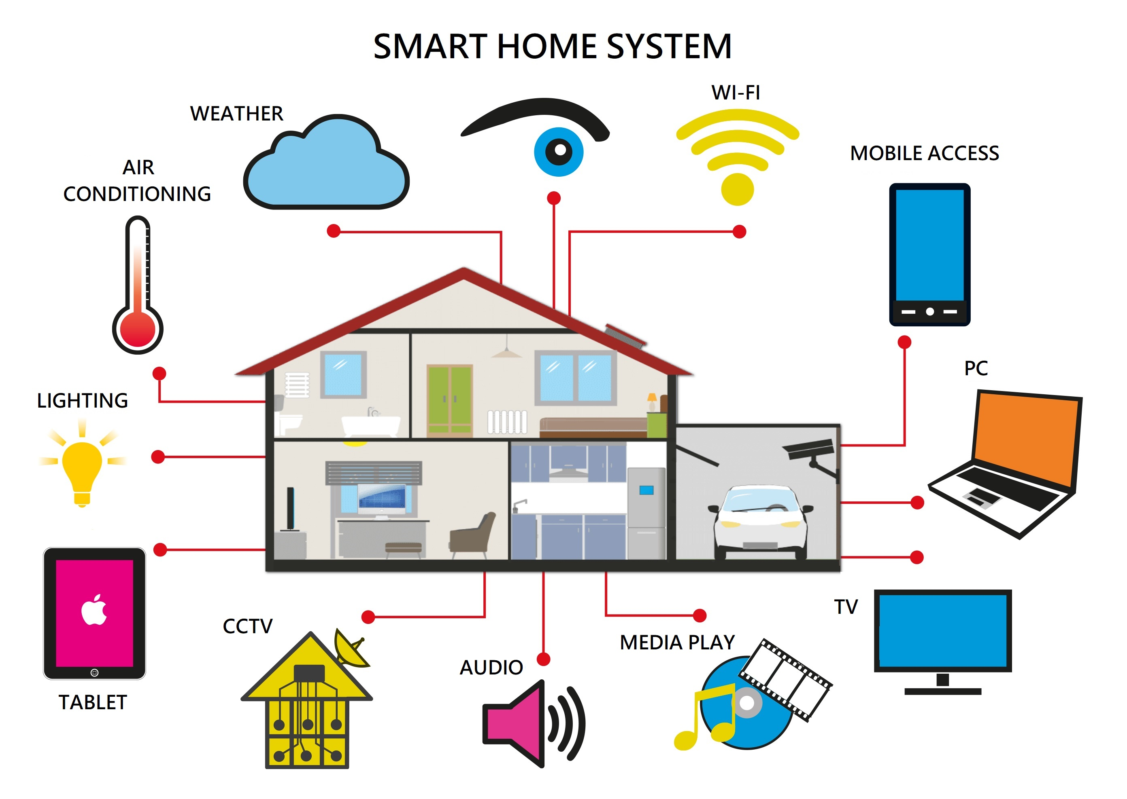
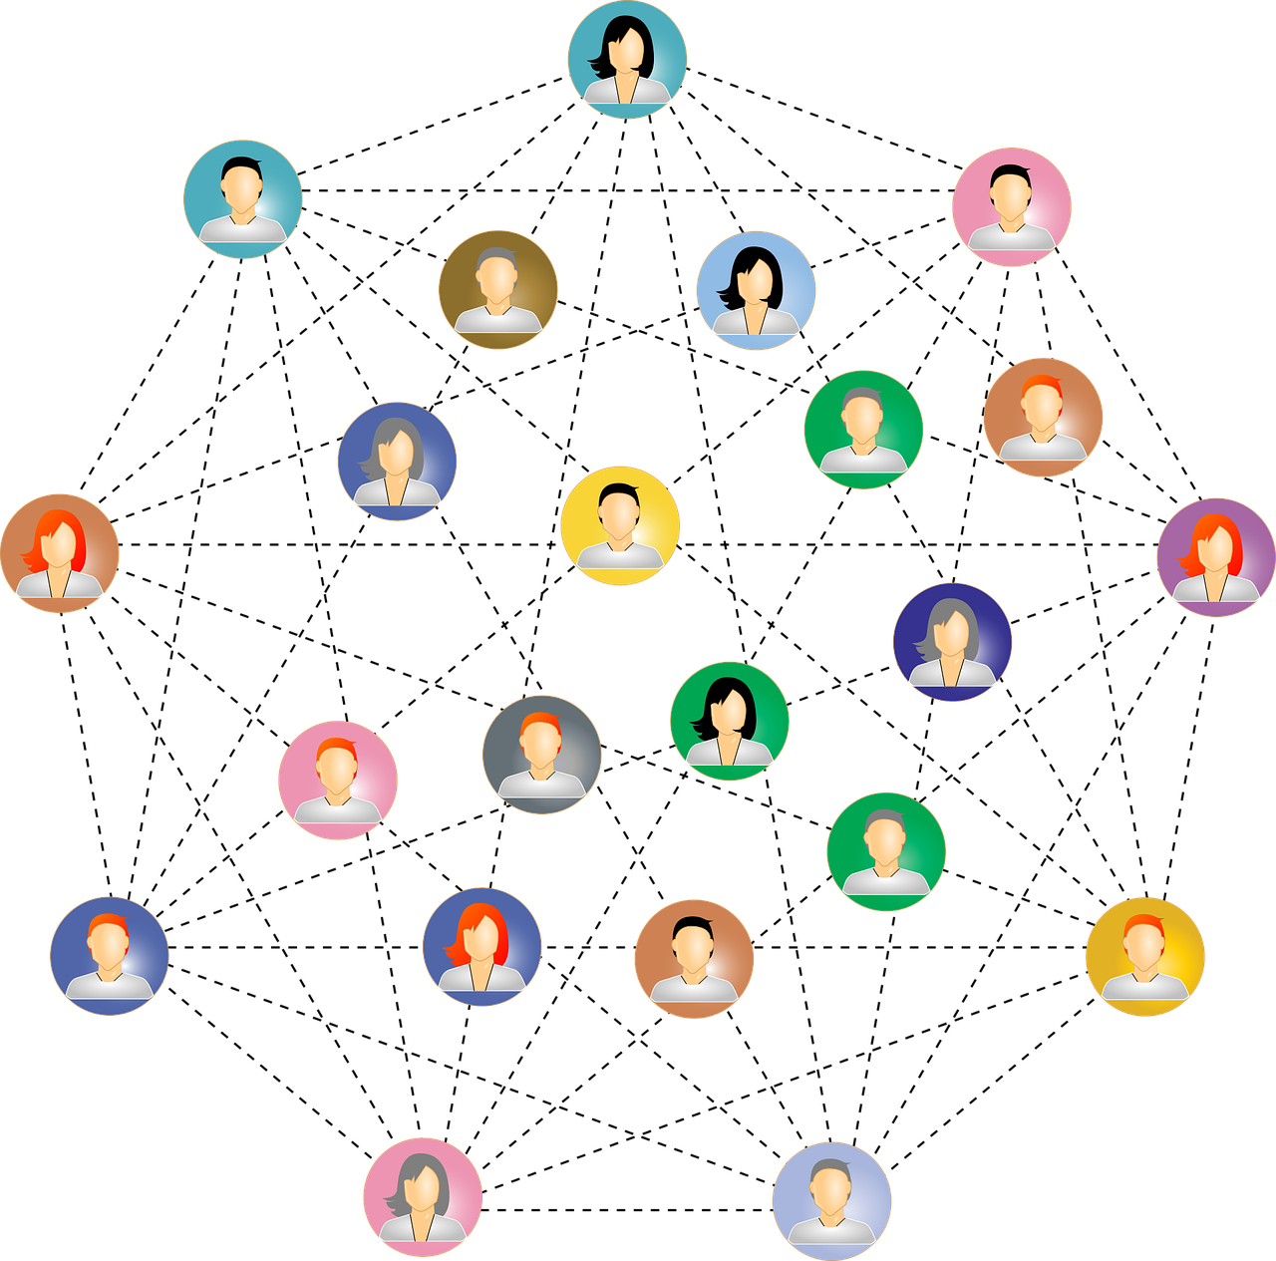
研究背景
动机——实际应用中的图结构
智慧城市
智能家居
社交网络
Notes:
比如本文所用到的交通流预测的数据集，部署在道路上的每个设备都可以收集数据并做出实时决策，不需要等待云服务器的响应。（就是不需要上传到服务器做决策）
当然这些设备有一个内在的图关系，比如同一条道路上的两个摄像头。
还有比如智能家居、社交网络等，这些应用都存在着丰富的结构关系。

Slide 9
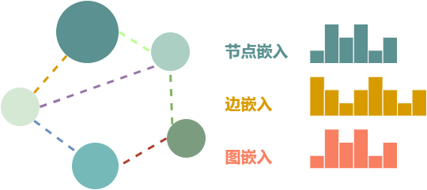
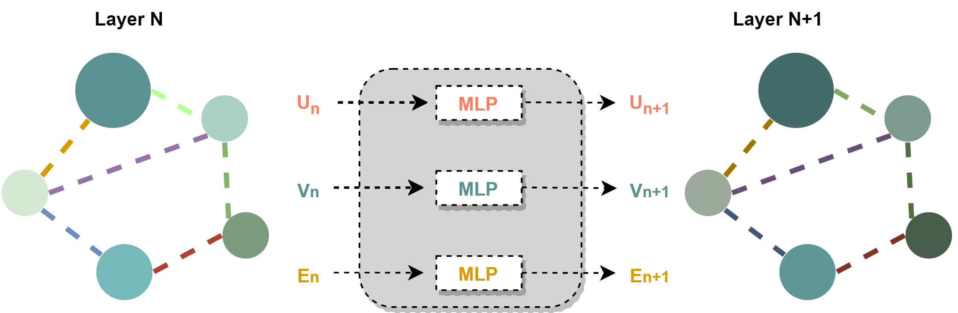
研究背景
图神经网络 GNN
简单的图神经网络
Notes:
这就涉及到我们如何处理这种图数据。
一般会使用图神经网络，他时是一种以图数据为基础的神经网络，图的节点、边特征以及全图的特征可以，映射到embedding空间，作为节点、边、和全图的表示。
然后将这些表示输入到神经网络比如MLP中，就可以实现对特征的提取，然后进行下游的任务。

Slide 10
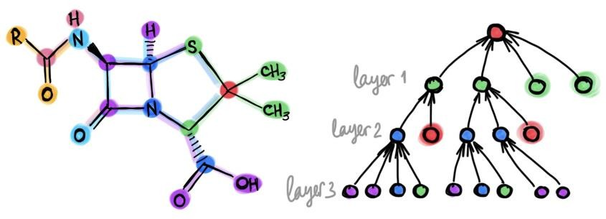
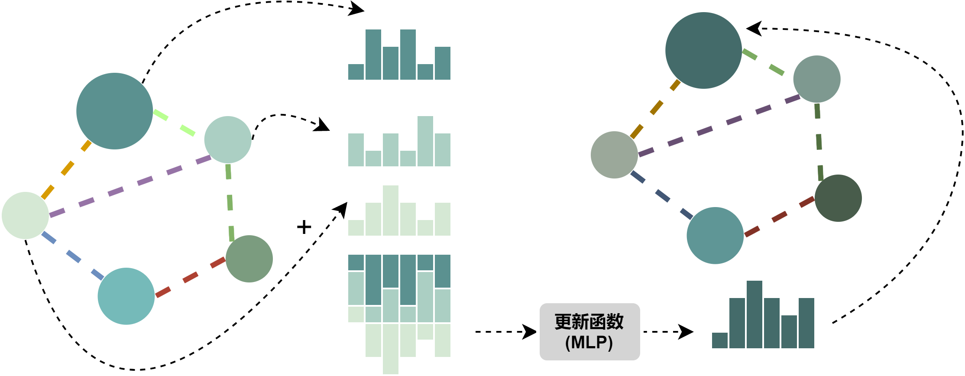
研究背景
图神经网络 GNN
获取邻居节点信息
聚合邻居节点信息
更新中心节点信息
Notes:
图神经网络除了可以实现对特征的提出，还可以通过消息传递的方式获取去邻居节点的特征，这也是GNN的强大之处。
就比如以这个大的节点为例。以这个节点为中心节点，消息传递就是这个节点首先要获取邻居节点的信息，也就是这两个节点的特征。
然后把邻居的特征聚合，比如说这里相加。然后再输入到更新函数中，得到该节点的新的特征表示。
这就是图神经网络中消息传递以及消息聚合过程。这也是图里面利用关系信息的过程。

Slide 11
研究背景
图神经网络与联邦学习——Structured Federated Learning
 | 图神经网络 | 联邦学习
节点 | 图节点 | 客户端
聚合 | 邻居聚合 | 所有客户端模型聚合
知识共享： 全图特征 → 全局模型
个性化： 聚合邻居后的节点特征 → 个性化模型
Notes:
联邦学习和图神经网络在形式上就有很多相似的地方，比如说图里面的节点，可以对应到联邦学习里的每个客户端。
然后图神经网络里面的聚合是邻居的聚合，联邦学习里的聚合一般是所有客户端模型的聚合。
所以作者就把图的消息传播和聚合机制用到了联邦学习里面。 这里就是把每个客户端的模型参数作为节点的特征
那么邻居聚合后的节点特征就可以作为个性化模型。 因为：
前面所讨论的图神经网络的消息传递和聚合的机制，是假设邻居之间的特征属性是相似的，借助这种相邻关系来提取更多特征。
所以这里的个性化模型就能捕捉到与之相似客户端的特征，所以这个方法和前面提到的基于group-wise的个性化模型在思想上还是有相通之处的，只是说这里把分组的这个行为变成了图节点的的聚合。
然后前面提到的全局知识共享就是这里的全图特征。
//
所以这里的个性化模型其实就是相似节点聚合后的模型，所以和前面提到的个性化的一种方法，就是相似的节点分组，为每个组学习一个个性化模型，还是非常类似的。只不过这里的相似节点是采用的是图神经网络里的消息传播和聚合的形式。

Slide 12
提纲
方法建模
模型设计思路
Notes:
接下来我们看一下他具体的模型。

Slide 13
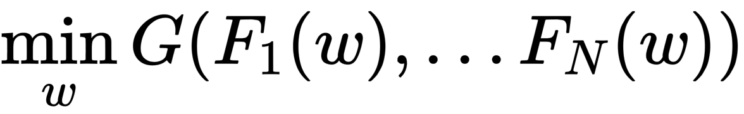
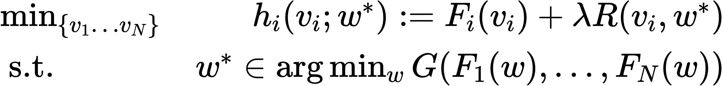
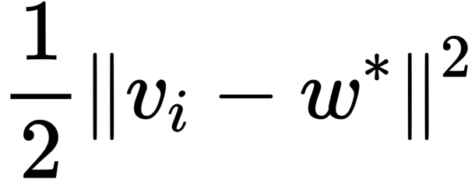
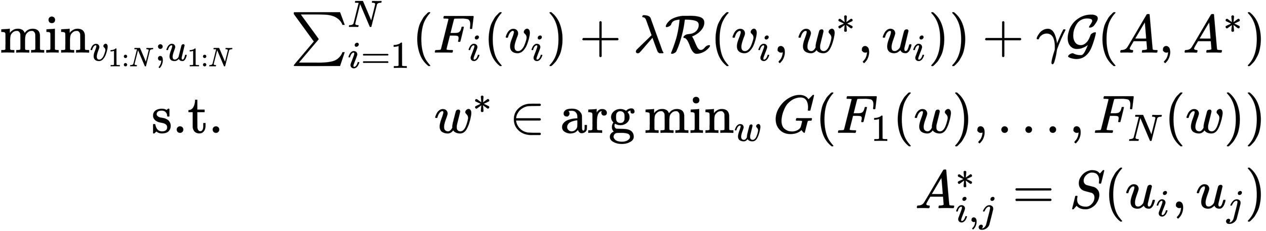
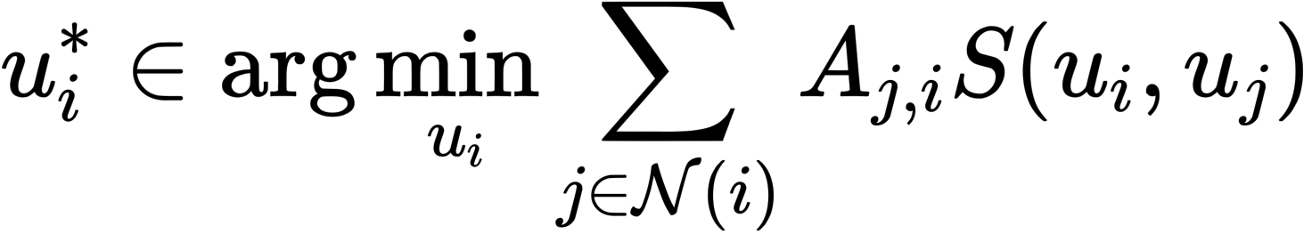
方法建模
Optimization problem
FL：
e.g.
PFL：
penalty term force neighbors in a graph that have similar model parameters
SFL：
Notes:
首先来看一下问题定义。
首先是联邦学习FL：目标就是全局模型在每个终端的损失最小，这里的G就是一个聚合，比如FedAvg就是加权平均。
然后对于client级别的个性化联邦学习，一般目标就是第二个式子，除了计算本地的模型v的损失之外，还需要有一个正则项，就是让本地模型v不要偏离全局模型w太远。比如这个L2正则。这一项其实就是前面提到的全局知识共享。
最后是本文所提出的结构化联邦学习SFL，它相比较前面，最重要的一个不一样的地方其实就是这里：G大A大A*。大A就是图的邻接矩阵，A*就是模型参数之间的参数距离。是这个大S定义的。
前面不是提到聚合是基于节点的相似性的嘛，所以这里多了一项惩罚项，就是该节点的特征，与其邻居的特征尽可能接近。
其实这个约束也就是最后一个式子所表达的含义，就是让ui和他所有的邻居之间的距离之和最小。那怎么让他最小呢，其实就是GCN的聚合。

Slide 14
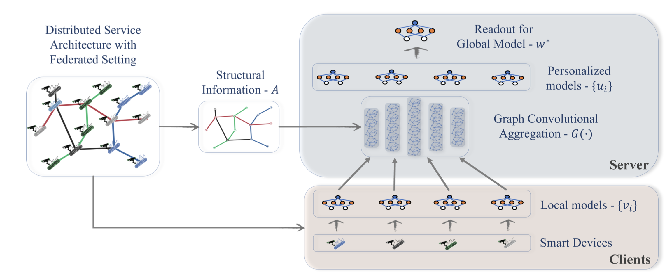
方法建模
Structured Federated Learning
全局模型
个性化模型
本地模型
Notes:
这个是整体框架。首先这个服务器上是有一个完整的图结构的。这个图结构可能是数据集天然具备的，那么就可以在服务器上进行一个图消息传播和消息聚合。
后面也会提到如果数据集本身是没有一个显著的图结构，然后如何去挖掘这个隐含的图结构信息的。
然后这里是本地客户端，使用本地的数据训练得到的本地模型v。
然后所有的v上传到服务器进行图的聚合。所以这里的图的每个节点特征就是刚才上传上来的模型参数。然后用GCN聚合，得到新的节点表示u。每个节点的u就包含了邻居节点的信息。

Slide 15
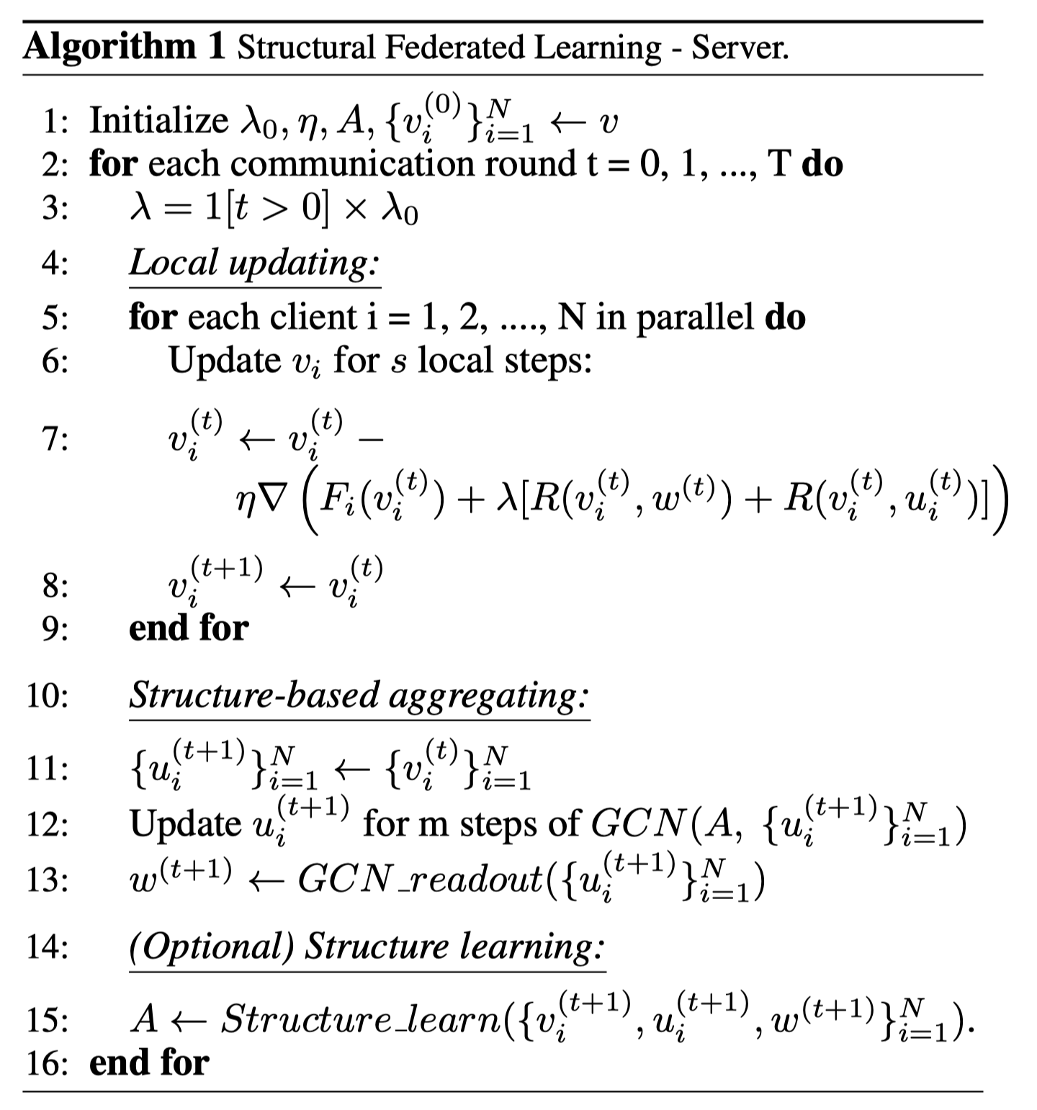
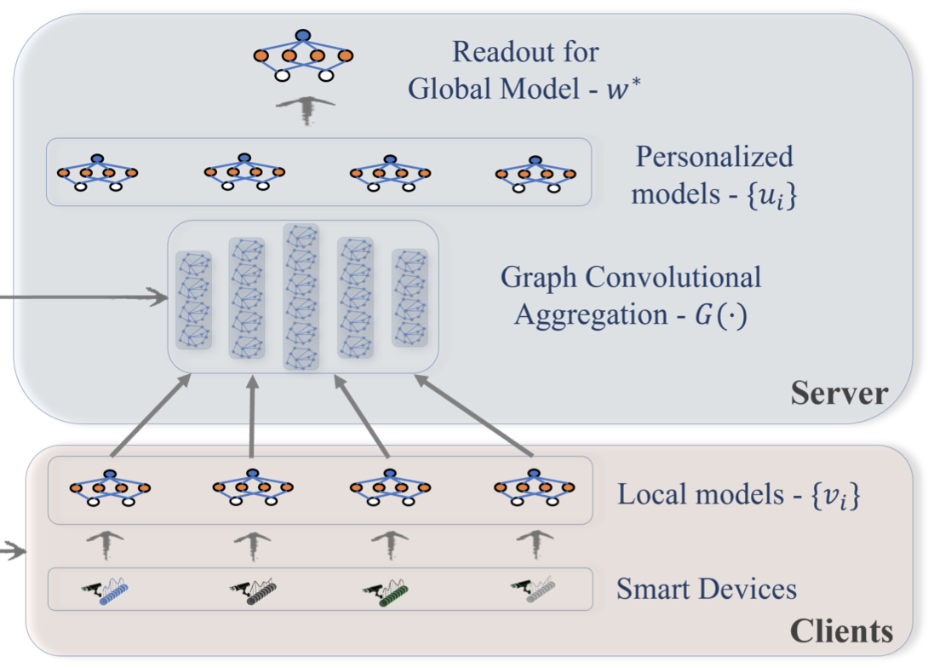
方法建模
算法框架
客户端本地更新得到本地模型 v
GCN 更新得到个性化模型 u
全图读出得到全局模型 w
Notes:
这个就是整个算法流程。首先还是用本地数据训练本地模型，除了计算本地模型的损失之外，还有和全局模型，聚合后的个性化模型之间的一个损失。
然后本地模型上传到服务器，作为u，经过GCN聚合得到更新后的u
最后全图读出得到全局模型w。
这里还有一个额外的步骤，就是说如果数据集没有显式的图结构，那就通过这几个模型参数去学习一个隐含的图结构。

Slide 16
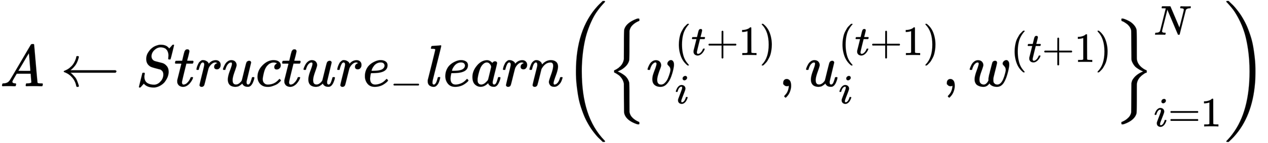
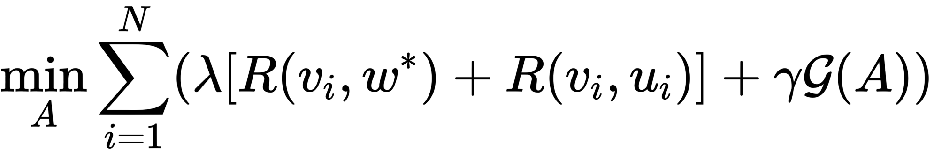
方法建模
Structure learning
Graph encoder来生成
初始化A；
计算各个节点的模型u之间的参数距离矩阵dist；
学一个MLP，计算A和dist的损失，来更新MLP；
最后得到A 。
Notes:
如何学习这个隐含的图结构，就是这个A，作者在论文里完全没说清楚。在算法流程里就是这样一个式子：通过v u w得到A，然后优化目标就是这个式子，其实还是前面的那几个正则项。
然后作者提到的就是说用一个Graph encoder来生成。就是究竟怎么生成这个A，我去看了下代码才明白：大概是这么个流程。
首先生成一个随机的A，然后计算各个节点的模型u之间的参数距离矩阵。
然后学习一个MLP，以这个距离矩阵作为目标，计算A和距离矩阵之间的损失，来更新MLP，最后得到一个A。
其实他就是通过不同客户端之间的节点相似性来挖掘隐含的图结构关系，而且这里的最后的A他其实是一个全连接图了，只是说不同的边有不同的权重。

Slide 17
提纲
实验结果
实验/总结
总结
Notes:
最后就是实验部分。

Slide 18
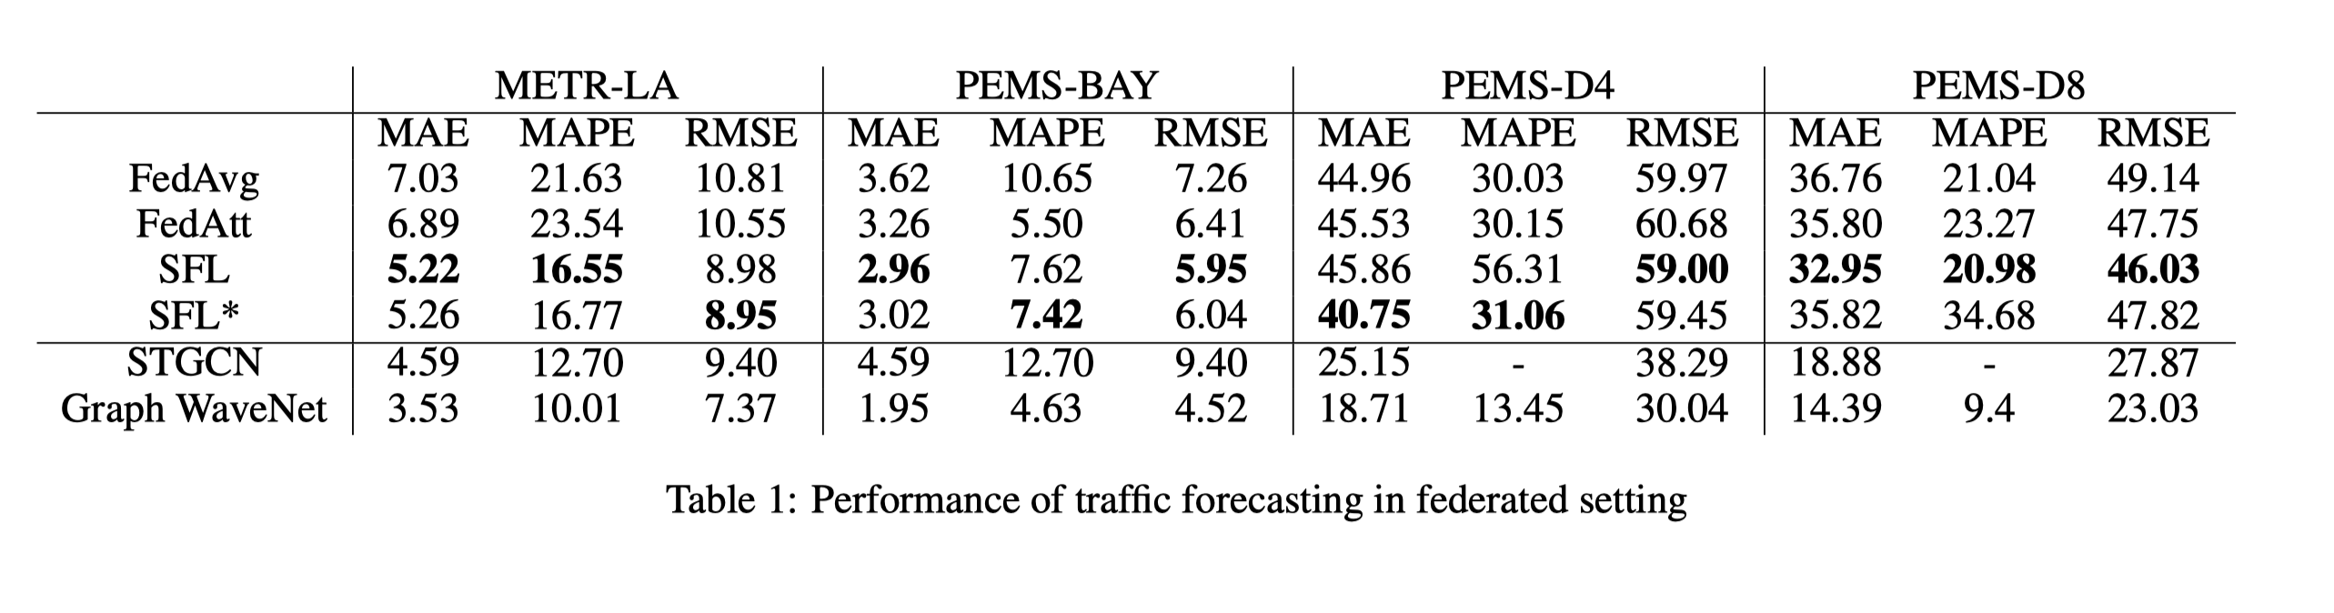
实验结果
交通流预测
数据集：METR-LA, PEMSBAY, PEMS-D4, and PEMS-D8，
with a natural topological structure and non-IID distribution
FedAtt：基于注意力机制的联邦聚合
SFL*：SFL with structure learning enabled
Notes:
他验证了两组任务，第一个是交通流预测的任务。这个数据集是具有天然的图结构，并且具有Non-IID特性。
对比的模型包括最基本的FedAvg,FedAtt。然后这个SFL*就是SFL加上自己学习图结构，这里交通流数据他已经有现成的图结构，所以他这里相当于没有用，而是直接用参数距离生成的图结构。
最后两个对比的算法，他们都是用于Spatial Temporal就是时空的图的建模。
然后这个表就是预测结果，然后这个D4和D8他节点比较少，而且实际的距离也比较远，所以整体误差也比较大。然后这D4他是没有现成的图结构信息的，所以作者生成的图的效果要更好。
平均绝对百分误差
这些都是不同的交通流预测数据集，最后两个是美国同一个洲的两个不同的地方不同时间的数据集。

Slide 19
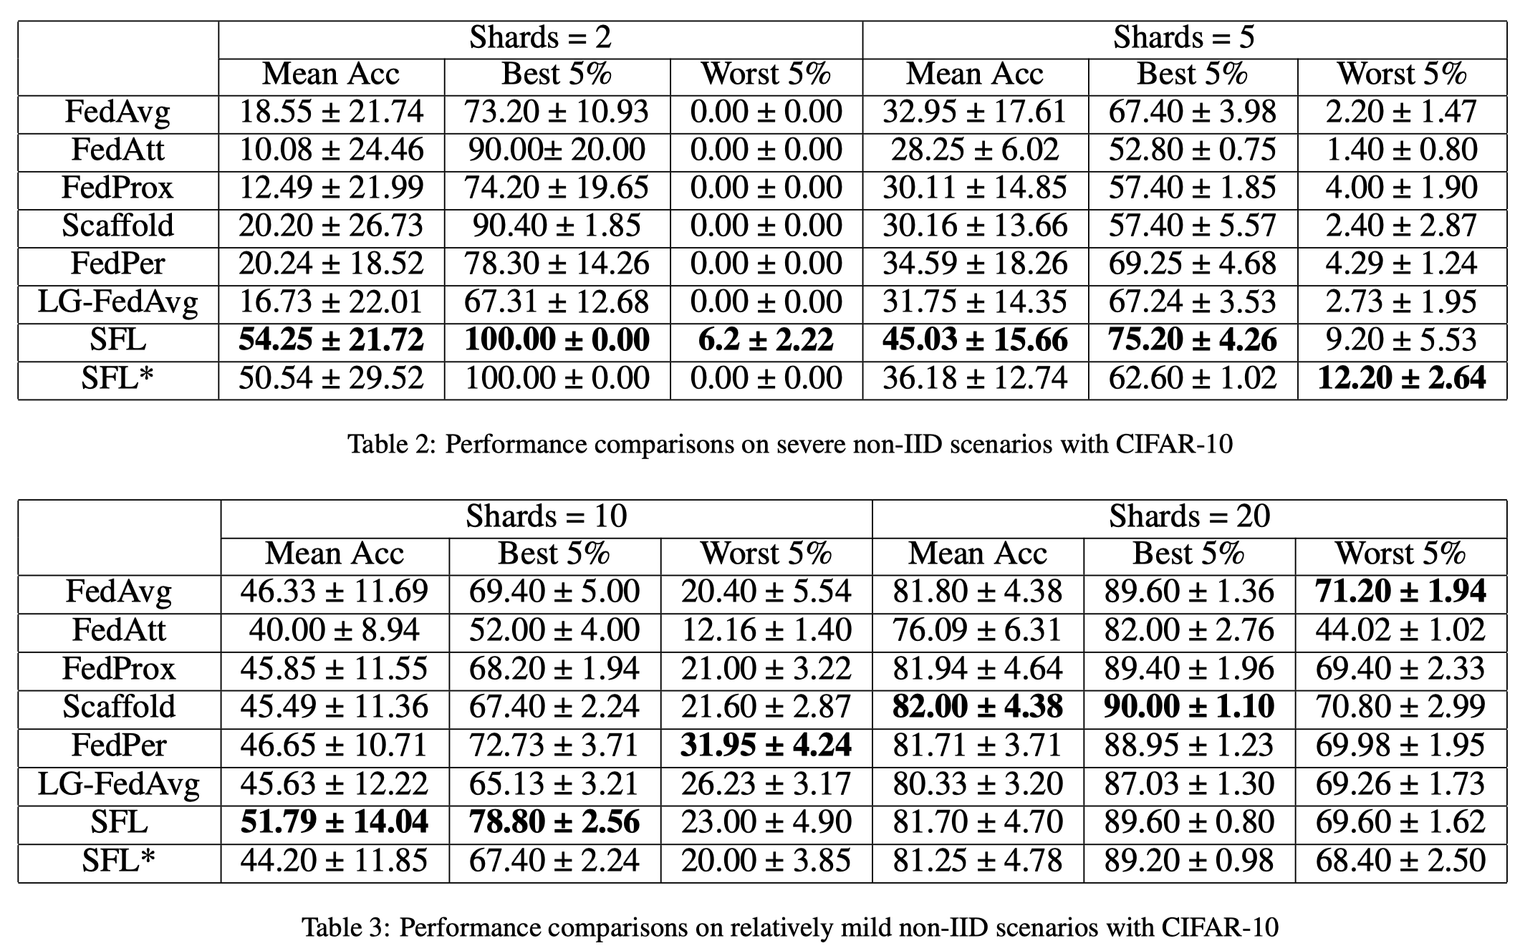
实验结果
CIFAR-10
Notes:
第二组实验是图片分类的任务。
这个分片他就是衡量了Non-IID的程度。一个分片他只有一个类别，所以分片数越小说明数据异构程度越大。
对于这种异构程度比较大的，本文的模型还是很有效的。
然后对于异构程度比较小的，大部分模型的结果其实都差不多。

Slide 20
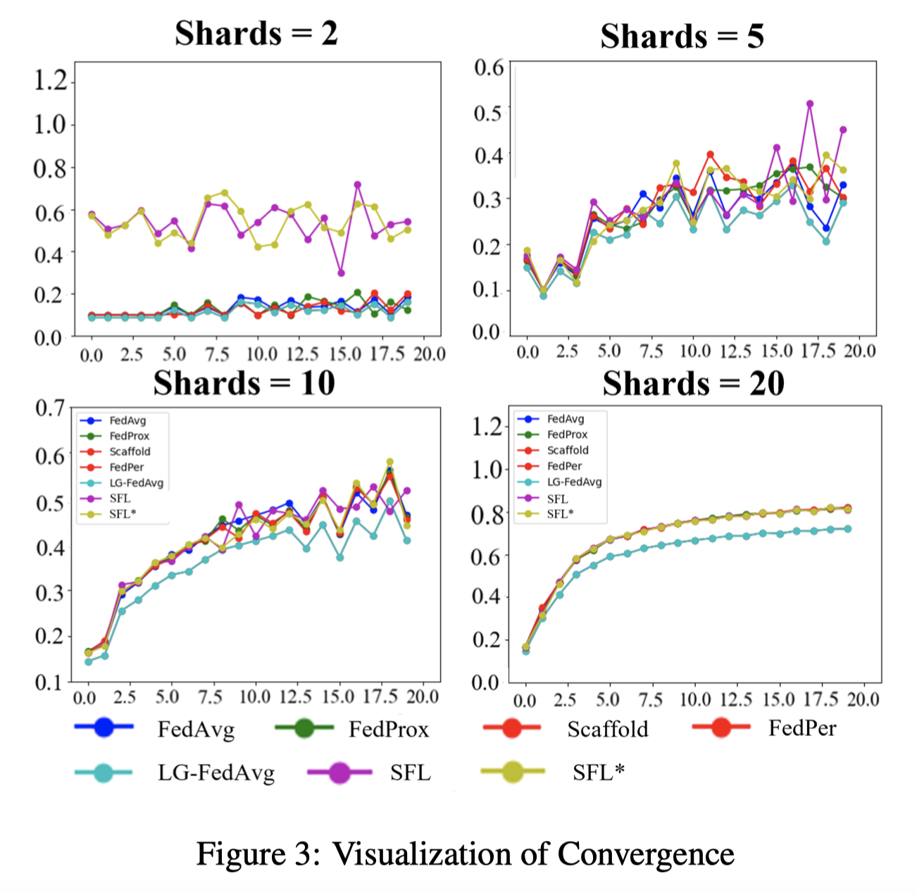
实验结果
CIFAR-10 数据集模型收敛
Notes:
然后这个是收敛曲线，Non-IID程度越小，整个模型的训练过程相对来说就更小。
总体来看，作者提出的模型的精度都是比较高的。

Slide 21
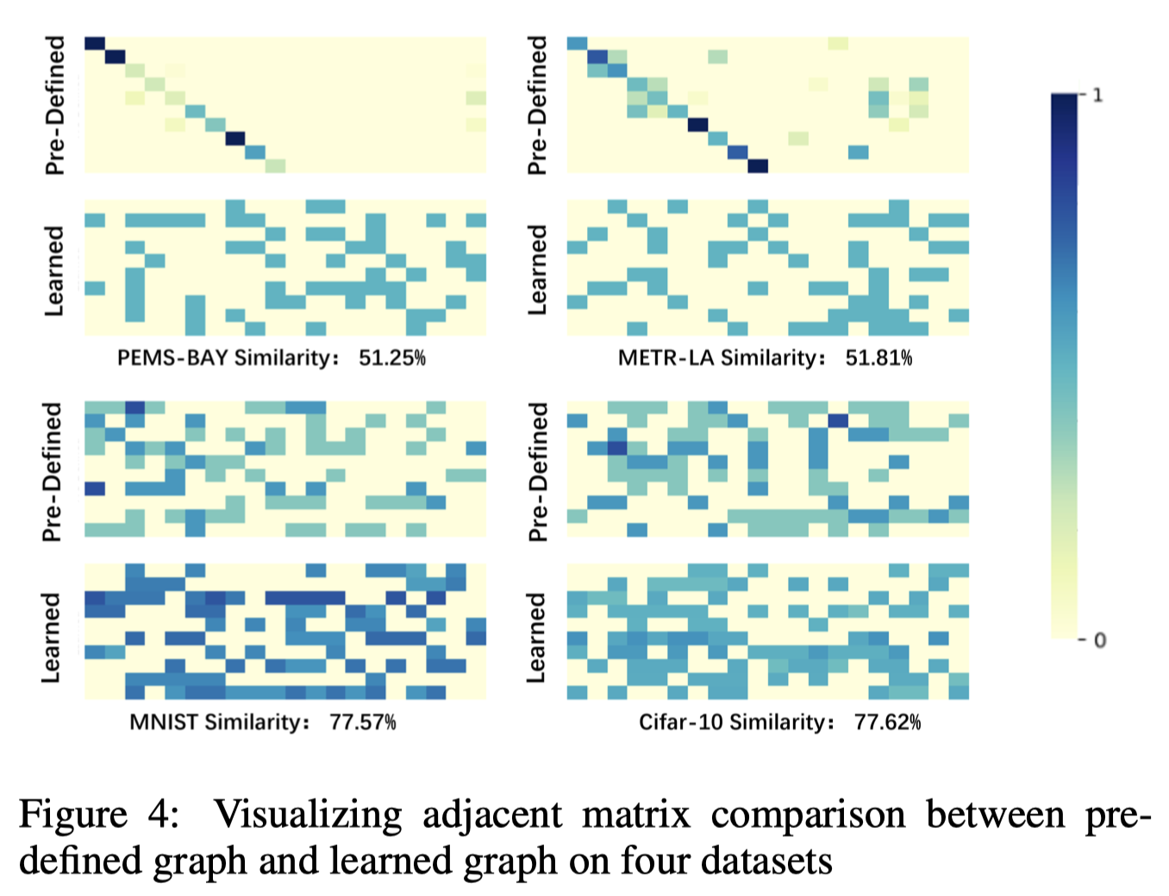
实验结果
邻接矩阵可视化
Notes:
最后是邻接矩阵的可视化，主要是用来说明SFL*，就是自动生成图结构的有效性。
这个主要看上面两个交通流的数据集，最上面两个是预先定义的图结构，其实就是根据道路连接关系构造的图。
下面两个就是通过模型特征距离生成的图，明显要比上面两个更复杂一点。他也能够挖掘到距离较远、不相互连接的依赖。

Slide 22
总结
优缺点
优点
将图的消息传播和聚合用于生成联邦学习个性化模型
SFL* 可以学习客户端之间的隐含图结构
缺点
很多算法细节论文中都一带而过
只是用到了图的消息传递和聚合，并没有训练GCN图神经网络
对于图生成没有深入分析，比如为什么不直接用模型参数距离来表示 A
Notes:
整篇文章感觉比较有新意的就是，把图的消息传播消息聚合解释到了个性化联邦学习，
然后SFL* 他也可以学习客户端之间的隐含图结构
但是很多算法细节论文中都一带而过，比如说怎么聚合客户端的模型，然后怎么到底生成图的，都没有解释。基本上是去看他的代码才知道大概是怎么做的。
包括我看他论文里用到了GCN来更新模型u，但实际上他用的不是图神经网络，就是单纯的的图的聚合而已。
还有最后对于图的生成，我也觉得比较奇怪吧，为什么不直接用模型参数距离矩阵，而是非要学习一个A，让他接近这个距离矩阵。

Slide 23
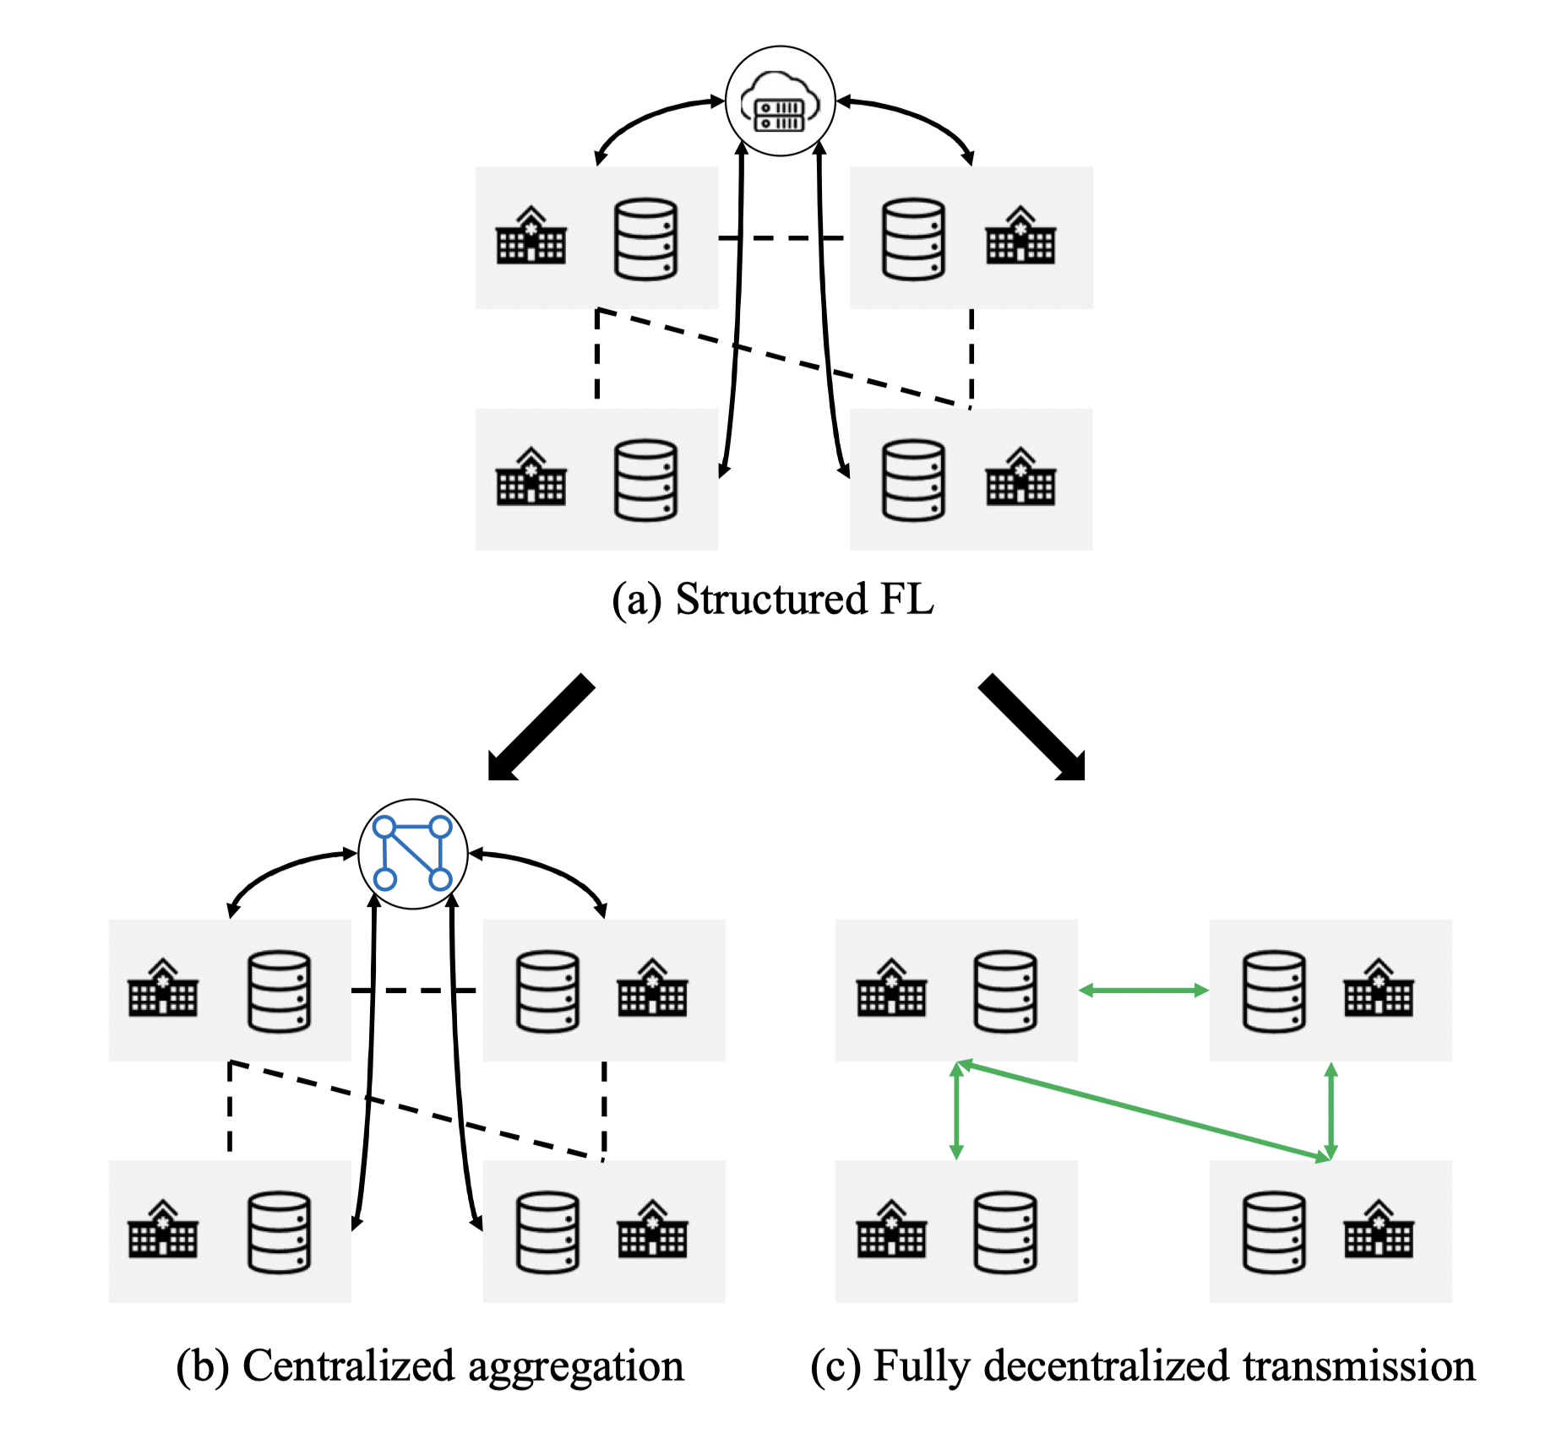
总结
Structured FL
Notes:
Structured FL最近也有一些文章，从聚合的角度大概分成两类，一种是中心的聚合，还有一种就是完全去中心化的传输。

Slide 24
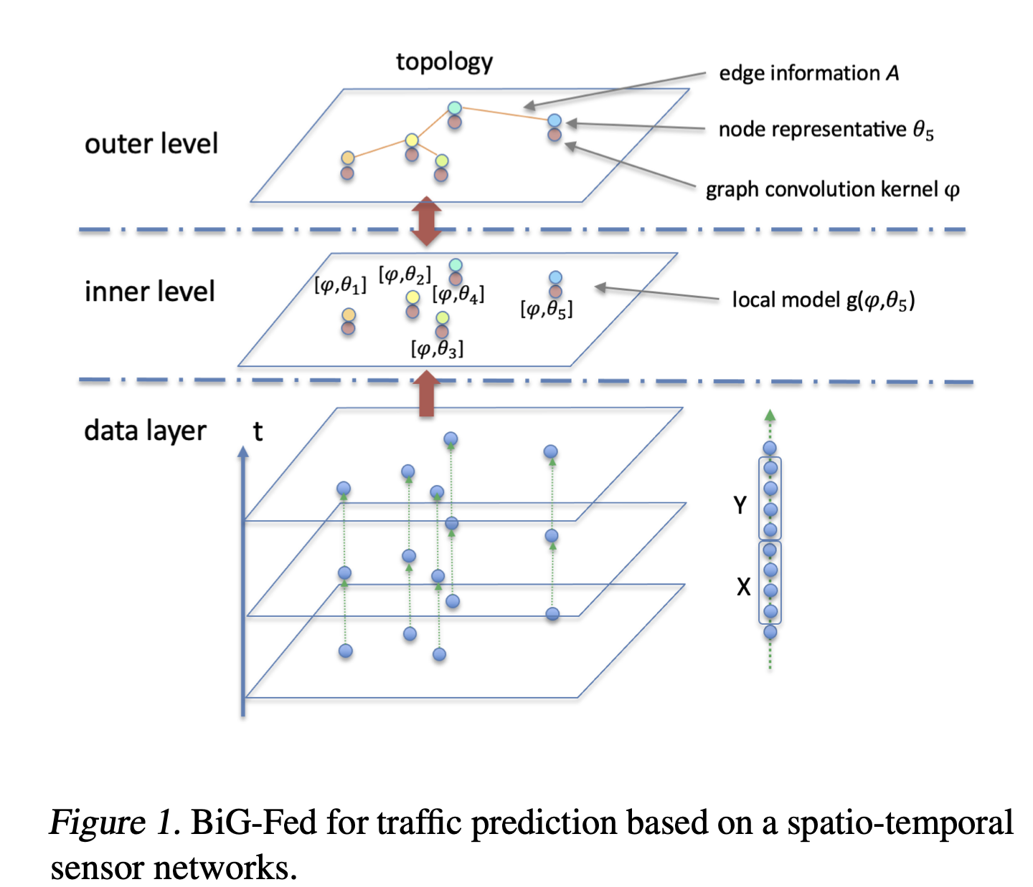
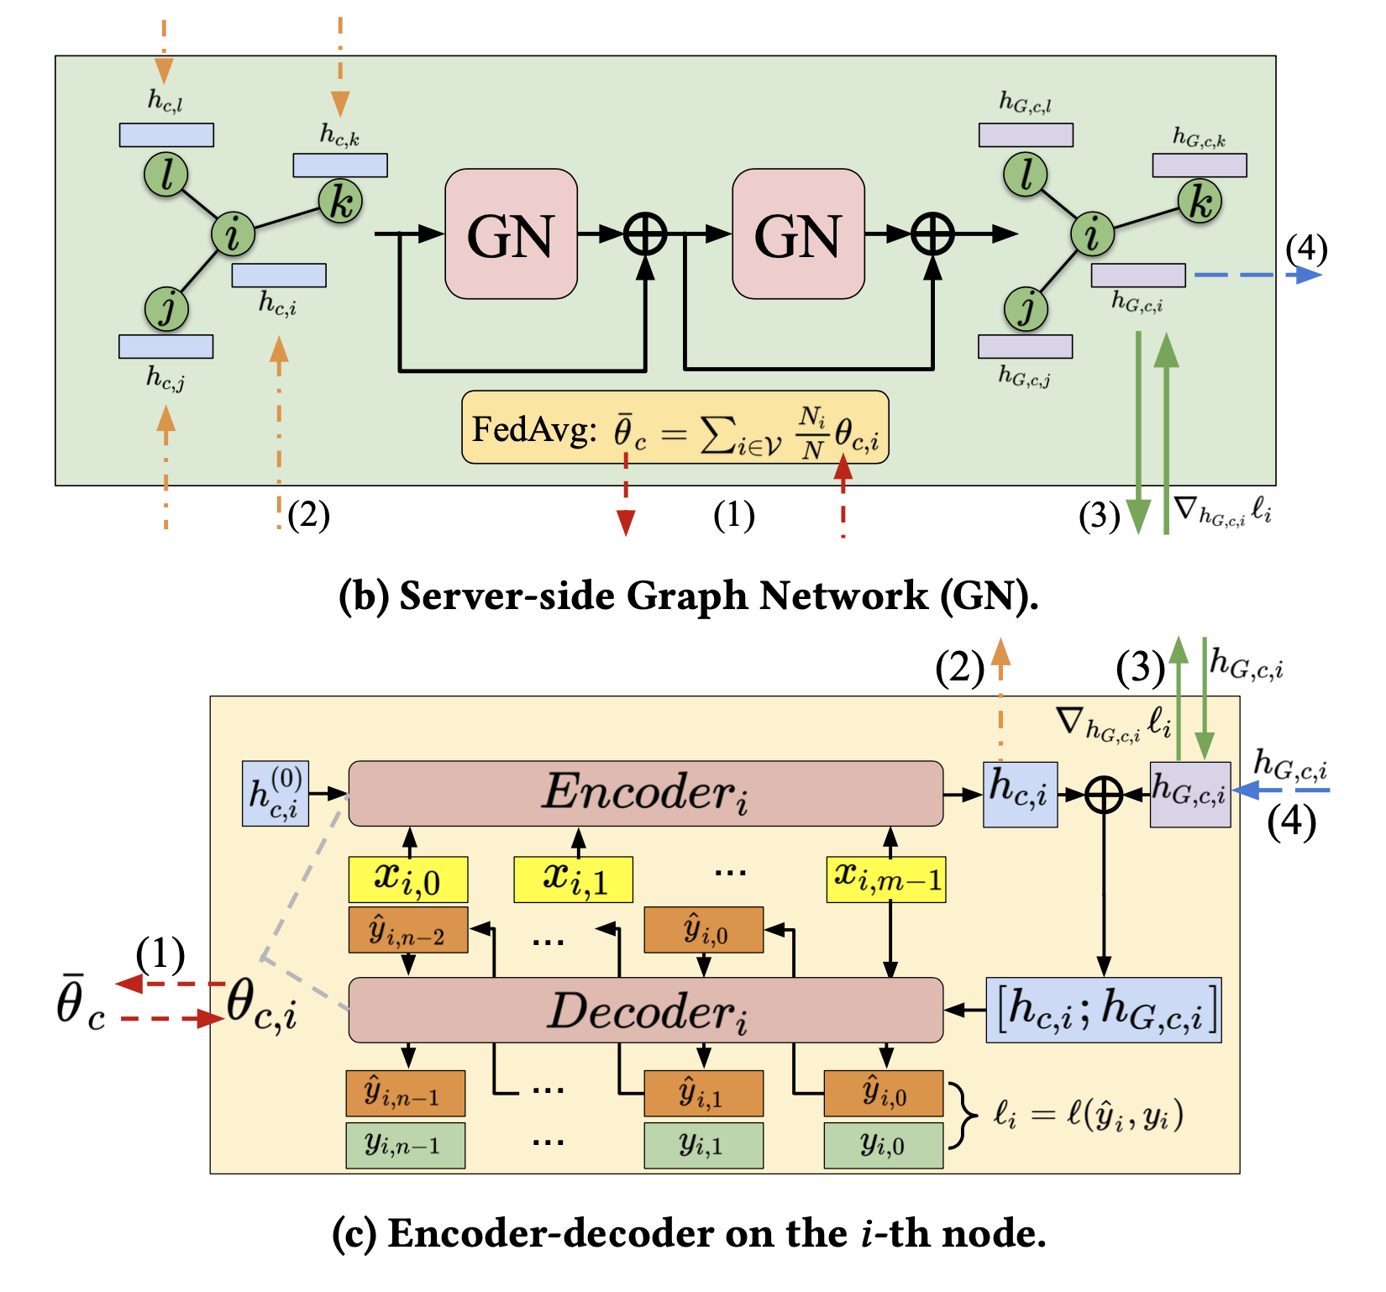
总结
Structured FL——Centralized Aggregation
BiG-Fed：ICML Workshop 2021
CNFGNN：KDD 2021
Notes:
左边这个和今天讲的文章还是比较类似的，都是为了得到一个更好的本地模型，在服务器上利用图结构信息。也就是利用图结构来优化用于下游训练的模型。
右边这个他上传到服务器的是节点数据的嵌入表示，使得数据包含更丰富的结构信息，从而让联邦学习的模型能够更好的训练。

Slide 25
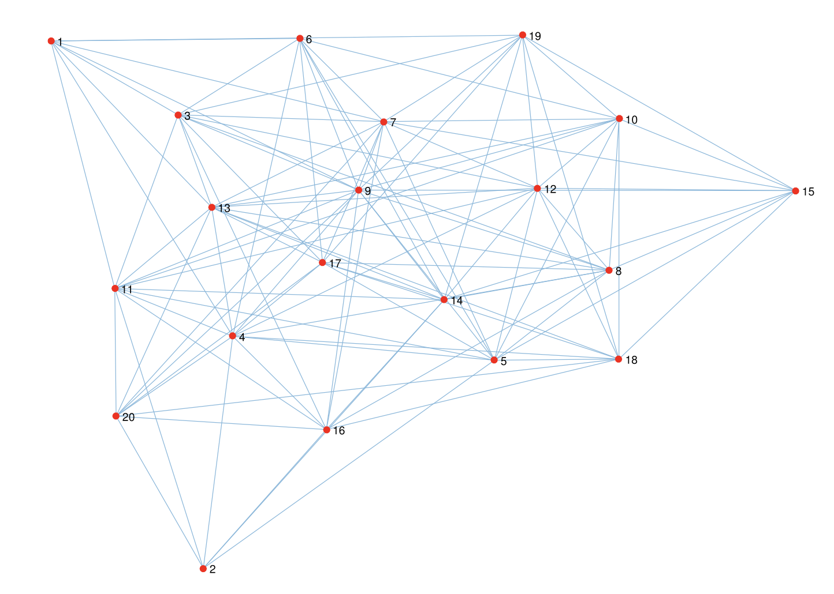
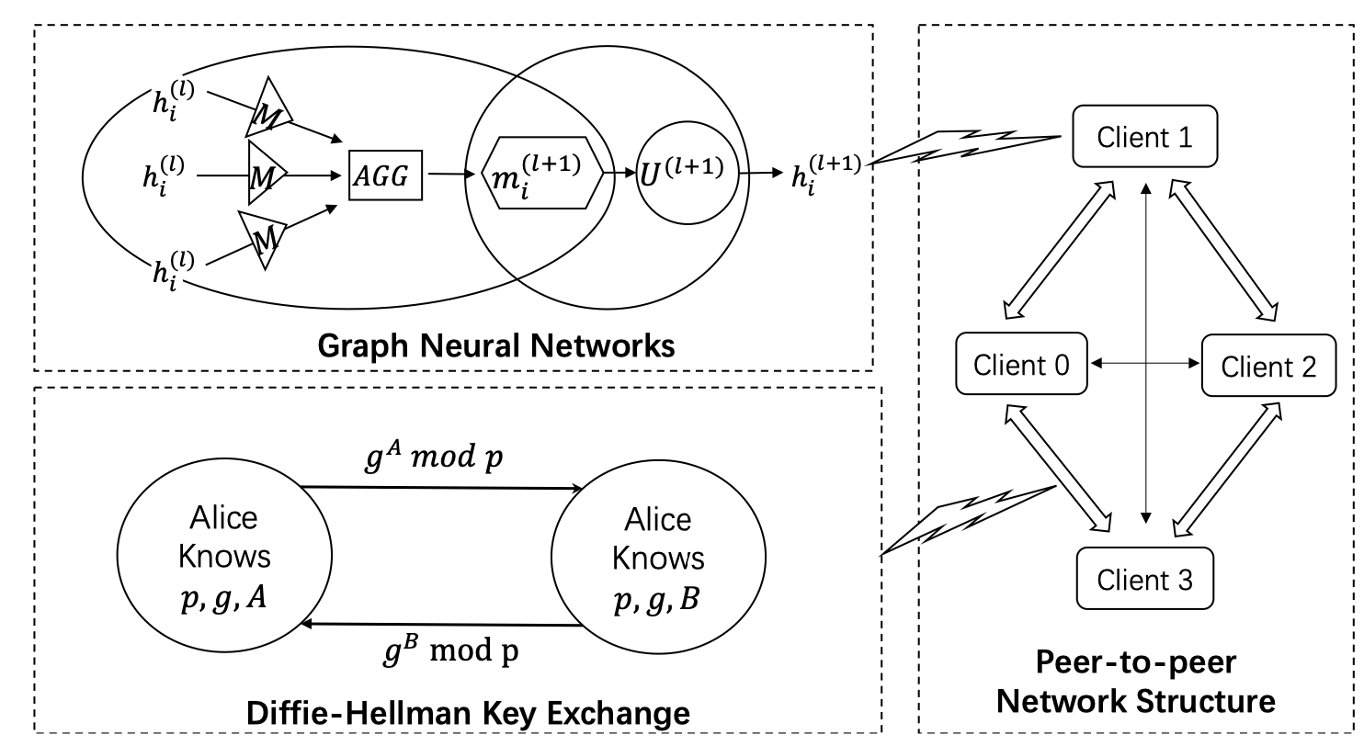
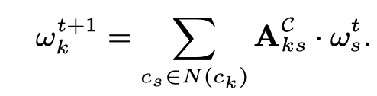
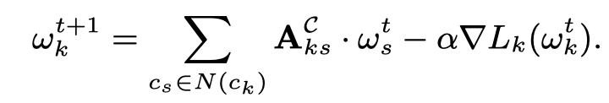
总结
Structured FL——Fully Decentralized Transmission
聚合时只使用邻居信息
聚合时考虑本地的梯度信息
D-FedGNN：IJCAI Workshop 2021
DFL：NeurIPS Workshop 2019
CISS 2020
Notes:
另一类是考虑到联邦学习里的通信代价，所以用完全去中心化的方式训练。
比较有代表的也分两类工作，一类是聚合时只使用邻居的节点信息的因为涉及到比较机密的信息，而且客户端之间也不是相互信任的。
另外一种是聚合时还要考虑本地的梯度信息的。

Slide 26
Notes:
以上就是我今天分享的全部内容，谢谢大家。
图的生成（其他假定存在、本文根据参数距离生成）。根据最终的下游任务目标来端到端生成？比如根据最终的预测效果来决定要不要建立关联。
图的聚合：GCN，考虑不同的权重？GAT，更好的解释不同邻居的影响。
去中心化联邦学习：没有预定的图结构，能否直接不需要服务器，节省服务器通信开销？两两决定是否互相连接。

